Slide 1
ÇATIŞMA ÇÖZME BECERİLERİ AİLE SUNUMU

Slide 2
SUNUM İÇERİĞİ
Çatışma Nedir?
Çatışma Çözme Sürecinde 6 Basamak
Çatışma Çözme Stratejileri
İletişim Becerileri ve Empati

Slide 3
Çatışma;
En az iki kişinin isteklerinin, ihtiyaçlarının birbirlerinin istek ve ihtiyaçlarını engellemesi ya da değerlerinin ters düşmesidir.
Bir ya da birden çok sayıda kişinin bir konu üzerinde yaşadığı doğal bir anlaşmazlık ya da gerginlik durumu olarak da tanımlayabiliriz.
Çatışma herhangi bir konu üzerinde bir veya birden fazla kişinin uyuşamadığı durumlarda meydana gelir.

Slide 4
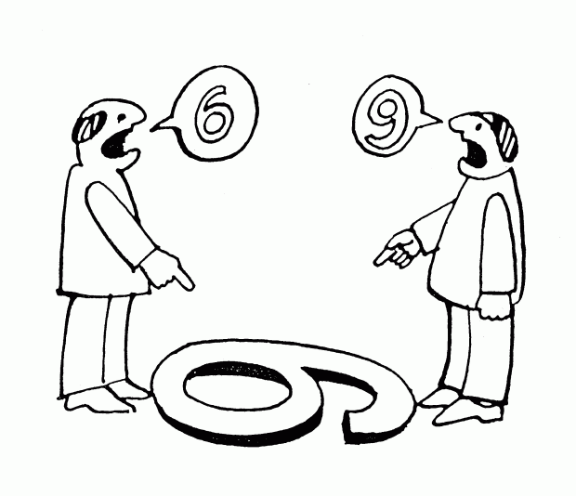
Kişiler arası ilişkilerde çatışmalar kaçınılmaz olarak karşımıza çıkarlar. Çatışmalar aslında kaçınılması gereken durumlar değil, farklı bakış açılarıdır.
Kişinin kendini olumlu yönde değiştirebilmesi için bir fırsat niteliğindedir.

Slide 5
Ailelerin çocuklarının hızla geliştikleri için ihtiyaçlarının değişebileceğini ve çatışmalar yaşanabileceğini bilmesi ve kabul etmesi yaşanan çatışmaları büyümeden yönetebilmeye katkı sağlayacaktır.
Notes:
Çatışmada o anı rahatlatmak için tüm ilişkiye zarar verebilecek tepkilerden kaçınmak ve çözüm için kendimize zaman vermek, çatışma yönetimini güçlendirir. Böylelikle daha az kriz yaşanabilir.
Çatışma aşamasında yaşanan sorun ile ilgili duygu ve düşünceleri paylaşmak, çatışmaları daha sağlıklı çözmeye yardımcı olacaktır.

Slide 6
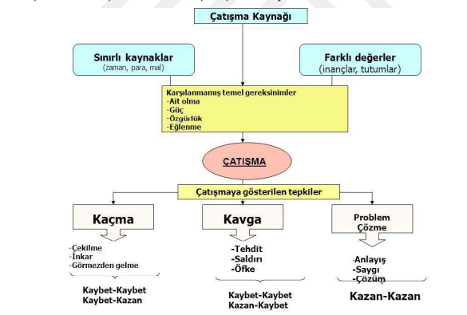
Notes:
Çatışmalar yukarıdaki tablodan da anlaşılacağı üzere sınırlı kaynaklardan, farklı değer, inanç ve tutumlardan ya da ait olma, güç isteme, eğlenme gibi isteklerden kaynaklanıyor olabilir.
Çatışmalarda göstereceğimiz tepkileri seçebiliriz.
Çatışmalar yıkıcı olarak(Kaçma ya da kavga tepkisi) çözüldüğünde; kızgınlık, öfke, düşmanlık,şiddet duyguları yaratır.
Yapıcı(Problem çözme tepkisi) olarak çözüldüğünde ise; sorun çözme, eleştirel düşünme, iletişim becerilerini geliştirerek kişisel gelişimi sağlar.
Ayrıca çatışmaları yapıcı yollarla çözmek kişinin kendini tanımasına, sosyal gelişiminin sağlıklı bir biçimde sürmesine yardımcı olur.

Slide 7
Çatışma Çözme Sürecinde 6 Basamak
1) Çatışmanın Tanımlanması
Çocuğunuz ile yaşadığınız çatışmalarda istek ve ihtiyaçlarınızın ifade edilmesi
2) Çözüm Önerileri Oluşturma
Çocuğunuz ile birlikte karşılıklı ihtiyaçları dikkate alarak önerilerin oluşturulması
3) Çözüm Önerilerini Değerlendirme
Çıkan önerilerin ihtiyaçlarınızı karşılayıp karşılamadığının onaylanması
Notes:
Yaşanan herhangi bir çatışma durumunu bu basamakları kullanarak yorumlayabilirsiniz.

Slide 8
4) En Uygun Çözümü Seçme
İki taraf için de en uygun çözüm önerisinin seçilmesi
5) Uygulama Yollarına Karar Verme
Karar verilen çözümde kimin ne yapacağının belirlenmesi/iş bölümü
6) Çözümün İşleyip İşlemediğini Takip Etme
Bir süre belirleyerek çözümün işleyip işlemediğinin test edilmesi
Notes:
Çocuğunuz ile aranızdaki çatışmalarda, "kimin haklı olduğunu" düşünmek yerine, çözüme odaklanmak faydalı olacaktır.

Slide 9
Notes:
Bazen çatışmalarda amacımızın önem derecesine ya da çatışma yaşadığımız kişi ile olan ilişkimizin önem derecesine göre farklı stratejiler kullanabiliriz. Bazen ilişkimize zarar gelmemesi adına çatışmayı alttan alırken, bazen daha baskın olup çatışmayı kendi istediğimiz şekilde çözmek isteyebiliriz. Bu gibi durumlara farklı çatışma çözme stratejileri kullanırız.

Slide 10
KAÇINMA GERİ ÇEKİLME (Kaplumbağa )
Kişiler çatışmayı çözemeyeceklerine inandıklarında kaçınma, geri çekilme stratejisini kullanabilirler.
Karşı tarafın haklı olduğunu düşündüğünüzde, kazanma şansınızın olmadığını düşündüğünüzde ya da çatışmada çözüm üretmeye zamanınız olmadığını düşünüyorsanız kaplumbağa stratejisini kullanabilirsiniz.

Slide 11
VERME YATIŞTIRMA (Oyuncak ayı)
İlişkilerinde çatışma yaşadığı zaman karşısındakinin kalbinin kırılacağını ve ilişkilerinin zarar göreceğini düşündüğünden ilişkilerini devam ettirmek için kendi amaçlarından vazgeçer.
İlişkilerin bozulmaması için çatışma durumunda karşı tarafı yatıştırmaya çalışırlar.
Eğer çatışma sizi psikolojik olarak yıpratacaksa, karşınızdaki kişi sizin için sorundan daha önemli ise oyuncak ayı stratejisini kullanabilirsiniz.

Slide 12
GÜÇLÜ OLMA,HEP KAZANMA (Köpekbalığı)
Köpek balığı stratejisini tercih edenler çatışmayı kendi istedikleri şekilde sonuçlanması için, çatıştığı kişinin düşüncelerini değiştirmeye çalışır ve karşısındaki kişi üzerinde baskı kurar.
Bireyin amaçları çok önemlidir, ilişkileri ise çok da önemli değildir.
Her durumda amaçlarına ulaşmak tek hedefleridir.
Çatışma durumunda karşı taraftan daha haklı olduğunuzu düşünüyorsanız ya da kısa sürede bir karar vermeniz gerekiyorsa güçlü olma,hep kazanma stratejisini kullanabilirsiniz.
Notes:
Çatışmalarda sürekli güç kullanma hep kazanmayı isteme kısa vadede çatışmaları bastırmanızı sağlasa da uzun vadede çocuğunuz ile aranızdaki ilişkinin bozulmasına neden olabilir. Süreklilik haline getirmemek önemlidir.

Slide 13
PROBLEMİ GÖRME, UZLAŞMA YOLLARI ARAMA (Tilki)
İki tarafında tamamen kazanmadığı ve tamamıyla kaybetmediği bir yöntemdir. Çözüm için kendi hedeflerinden bir miktar fedakârlıkta bulunurlar. Bu yöntemi kullanan birey, her iki tarafı da bir nebze mutlu eden, iki tarafında üzerinde anlaşabilecekleri çözümler bulmaya çalışırlar.Çatışmada amacınızda ilişkilerinizde önemli ise, geçici de olsa bir çözüme ihtiyacınız varsa bu strateji kullanılabilir.

Slide 14
PROBLEM ÇÖZME, TARTIŞABİLME, YÜZLEŞEBİLME (Baykuş)
Çatışmaları, çözülmesi gereken olağan doğal problem olarak görürler ve hem kendilerinin hem de karşı tarafın tatmin olabileceği bir çözüm ararlar. Her iki tarafında amaçlarına ulaşabilecekleri çözüm yolları arayarak ilişkiyi sürdürürler. İlişkinizde güven ortamı varsa, çatışmaya yönelik sorumluluğu paylaşmak istiyorsanız bu stratejiyi kullanabilirsiniz.

Slide 15
ERGENLER NE İSTİYOR?
Ben sizden farklıyım sizin olmamı istediğiniz kişi değil kendi istediğim kişi olmak istiyorum.
Yaşadıklarımı anlamak ve kendimi dinlemek için bazı zamanlarda yalnız kalmaya ihtiyacım var.
Ben kimim, nasıl biri olmalıyım, yaşamdaki amaçlarım neler olmalı gibi sorular ile benliğimi oluşturmaya çalışıyorum.
Arkadaşlarım ile gelişip sosyalleştiğimi bilmenize ihtiyacım var.
Arkadaşlarım tarafından dışlanmaktan korkuyorum, bir gruba ait olmaya ihtiyacım var.
Notes:
Ergenlerin bu gibi istekleri ile aile beklentisi arasındaki uyuşmazlıklardan kaynaklı çatışmalar meydana gelmektedir. Çatışmaların çözümünde iletişim becerilerinin önemi büyüktür.

Slide 16
ÇATIŞMA ÇÖZMEDE İLETİŞİM BECERİLERİ
İLETİŞİM, kişiler arasında oluşan karşılıklı mesaj alışverişidir.
Genel anlamda çatışmaların temeline inildiğinde çatışmaların, insanlar arasındaki yanlış iletişimden kaynaklandığı söylenebilir.
Çatışmaların sağlıklı bir şekilde çözülebilmesi için uygun iletişim becerilerini kullanmak önemlidir.
Notes:
Sağlıklı bir iletişimin olabilmesi için kişilerin düşüncelerini ifade edebilmesi, birbirlerini dinlemesi ve dinlediklerini geri dönüt olarak verebilmesi önemlidir.
Çatışmaların çözümünde karşı tarafı eleştirmeye, suçlamaya yönelik bir iletişim dilinden uzak durmak ve anlamaya yönelik bir tutum geliştirmek faydalı olacaktır.
Çocuğunuzu dinlerken göz teması kurmak, bedeninizi ona doğru çevirmek onu dinlediğiniz mesajını verecektir.
Nasihat vermek, akıl vermek, tehdit etmek gibi davranışlardan uzak durmak önemlidir.

Slide 17
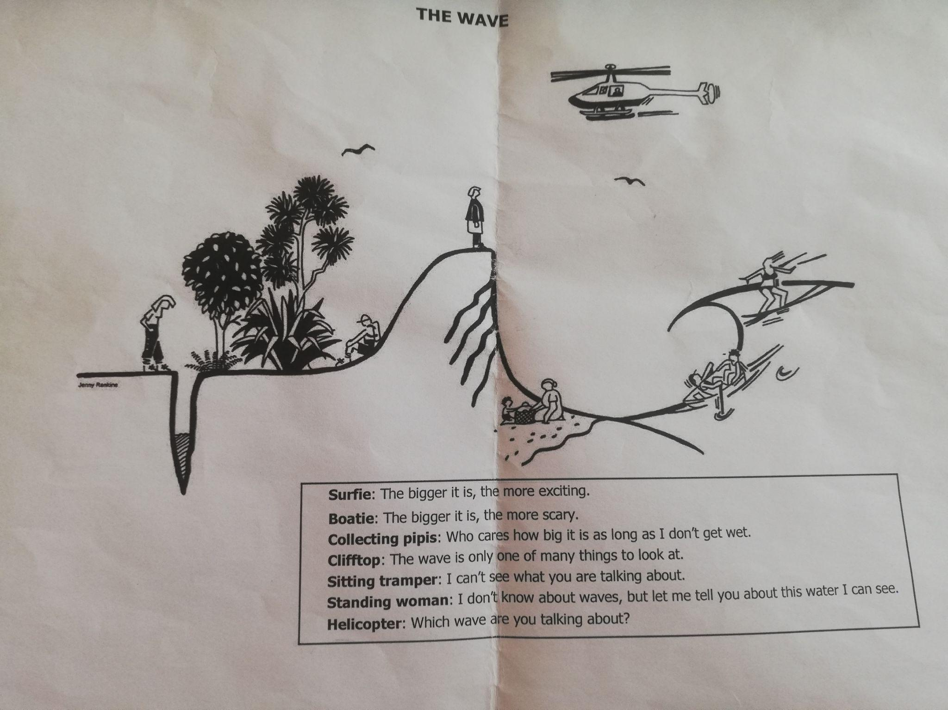
Dalga
8
7
4
1
6
5
3
2
Notes:
Çatışmaların farklı bakış açılarından, farklı düşünce ve tutumlardan dolayı yaşandığından bahsetmiştik. Bu görselde bir olay karşısında (dalga) insanların farklı bakış açılarını ve verdikleri tepkileri görüyoruz. Herkes kendi olduğu noktadan olayı yorumluyor. Bazen durumlara ya da olaylara karşıdaki insanın olduğu noktadan da bakmak, onun gibi düşünmek(empati yapmak) faydalı olabilir.
1 Sörf Yapanlar : Dalga büyük olursa heyecan daha da artar.
2 Botta Olanlar : Dalga daha da büyük olursa korkunç olur.
3 Kıyıda Olanlar : Islanmadığım sürece dalganın ne kadar büyük olduğunu kimin umurunda.
4 Tepedeki Kadın : Dalga sadece seyredilecek şeylerden biri.
5 Sırtı Dönük Oturan : Neyden bahsettiğinizi göremiyorum.
6 Suyu Bakan Kadın : Dalgalar hakkında bir şey bilmem ama size görebildiğim bu suyu anlatabilirim.
7 Helikopter : Hangi dalgadan bahsediyorsunuz?
8 Dalga

Slide 18
ÇATIŞMA ÇÖZMEDE EMPATİ
Kişinin kendisini karşısındaki bireyin yerine koyarak, onun duygu ve düşüncelerini anlaması ve bunu ona iletmesidir.
Empati; çocuğunuzun duygu ve düşüncelerini anlamanız ve anladığınızı ona iletmenizdir.
Yaşamımızda bizim duygu ve düşüncelerimize önem veren davranışlarımıza duyarlı bir şekilde yaklaşan insanların yanında kendimizi daha rahat ve huzurlu hissederiz.
Notes:
Empati becerisi çocuğunuz/öğrenciniz ile ilişkinizi geliştirecek ve çatışmaların çözümünde sizlere yardımcı olacaktır. Anlaşıldığını bilmek her birey için oldukça önemlidir. Çocuğunuzun o an ne düşündüğünü ne hissettiğini anlayabiliyor olmak, çatışmalara onun gözünden bakabilmek sorunları daha kolay çözmenizi sağlayabilir.

Slide 19
SAĞLIKLI BİR İLETİŞİM İÇİN;
Onu sevdiğinizi söyleyin.
Çocuğunuza zaman ayırın.
İlgi ve yeteneklerini keşfetmesine olanaklar sağlayın.
Çocuğunuzun çabasını görün ve taktir edin.
Başkaları ile kıyaslamayın, başkalarının yanında eleştirmeyin.
yaşadığı değişime saygı duyun.
Bu dönemde ergene en çok yardımcı olarak olanların siz anne-babalar olduğunu göz ardı etmeyin.
Notes:
Çocuğunuz ile ilişkilerinizde yinede çatışmaları çözmede sorunlar yaşıyorsanız bir uzmandan yardım alabileceğinizi unutmayın.

Slide 20
KATILIMLARINIZ VE SABRINIZ İÇİN TEŞEKKÜR EDERİZ

